Slide 1
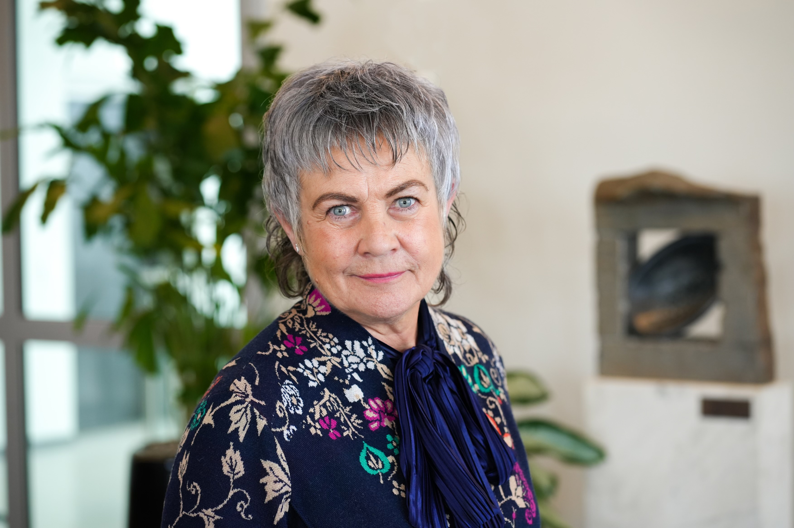


Föreläsning och diskussion Göteborgs hamn- Nordens viktigaste
Vi är stolta och glada att kunna presentera en spännande föreläsning om Nordens viktigaste hamn. En plats och funktion som blir viktigare än någonsin i vår förändrade omvärld.
Inledningsvis föreläser Göteborgs hamns andra vice ordförande, Cecilia Magnusson. Efteråt diskuterar vi hamnens betydelse för hela Nordens försörjning dagligen och under kris och värsta fall krig. Viktiga frågor är hur ett nordiskt samarbete kan utvecklas och vad vi som civilsamhälle kan bidra med i förberedelserna för det vi verkligen hoppas inte ska inträffa. Välkommen! Tid: onsdag 22 april 2026 kl 18. (Obs ändrat datum)
Plats: Redbergsteatern, Örngatan 6, 416 67 Göteborg (parkering utmed Örngatan, inte på skolgården)
Anmälan: senast fredag 19 april till lena.gbgnorden@gmail.com
Cecilia Magnusson, Göteborgs hamns andre vice ordförande
Studieförbundet Vuxenskolan i samarbete med
Föreningen Norden Göteborg

